Slide 1
การเป็นศูนย์กลางข้อมูลแรงงานระดับจังหวัด
Provincial Data
กลุ่ม 6: 1.จันทบุรี 2.นราธิวาส 3.ระนอง 4.ราชบุรี 5.พระนครศรีอยุธยา 6.นครนายก
7.นครราชสีมา 8.พะเยา 9.นครพนม

Slide 2
กลุ่ม 6:การเป็นศูนย์รวมข้อมูลแรงงานระดับจังหวัด
สถานการณ์ด้านฐานข้อมูลแรงงานในจังหวัด
เป้าหมายระยะสั้น 1 ปี
เป้าหมายระยะกลาง 2 – 4 ปี
เป้าหมายระยะยาว 5 ปี
เกิดการซับซ้อนของการจัดเก็บข้อมูลในระบบสารสนเทศด้านจัดการข้อมูลที่ต่างกัน
ยังไม่สามารถแสดงภาพรวมข้อมูลด้านแรงงานได้
ข้อมูลในการอ้างอิงในการวิเคราะห์เปรียบเทียบไม่มีความสอดคล้องกัน (มาจากแหล่งข้อมูลที่ต่างกัน คนละเวลากัน)
แบบการจัดเก็บข้อมูลที่ต่างกัน
บุคลากรขาดความรู้ความเข้าใจในการจัดการข้อมูล (ผู้ปฏิบัติ/ผู้บริหาร)
ข้อมูลด้านแรงงานไม่สมบูรณ์ (Demand - Supply) โดยเฉพาะข้อมูลจากสถานประกอบการ (ไม่สามารถให้ข้อมูลที่สะท้อนสภาพความเป็นจริง - การให้ความร่วมมือของสถานประกอบการ)
แบบการจัดเก็บข้อมูลสถานประกอบการ/แรงงานนอกระบบ ต้องมีความกระชับ ไม่ลงรายละเอียดมากไป หรือ อำนวยความสะดวกในการส่งข้อมูลแก่ผู้ประกอบการ/ส่วนอื่นที่เกี่ยวข้องในช่องทางอื่น ๆ
รูปแบบในการส่งข้อมูลอยู่ในรูปแบบเฉพาะ upload – download เท่านั้น ควรอยู่ในรูปแบบการที่ Input ข้อมูลได้เลย
การใช้ประโยชน์จากข้อมูลสถานการณ์แรงงานอย่างไม่เต็มประสิทธิภาพในการดำเนินการ
เสถียรภาพของระบบฐานข้อมูลด้านแรงงาน
ผู้ปฏิบัติ/ผู้บริหารขาดความรู้ทักษะด้านการจัดการ Big Data
เกิดมาตรฐานในการจัดเก็บและสำรวจข้อมูลในทิศทางเดียวกันทั่วประเทศ
เกิดการบูรณาการด้านข้อมูลภายในหน่วยงาน / จังหวัด ผ่าน Platform เดียวกัน
เกิดการเชื่อมโยงของข้อมูล ไม่เกิดความซ้ำซ้อน
เจ้าหน้าที่/ผู้บริหาร ที่รับผิดชอบมีความรู้ด้านการจัดการข้อมูล ด้าน IT และการวิเคราะห์ข้อมูล
แบบการเก็บข้อมูลมีความกระชับ สะดวกต่อผู้ให้ข้อมูล
มีการนำการใช้ BI ภายในหน่วยงานของกระทรวงแรงงานเพื่อการใช้ประโยชน์จาก Big Data
เกิดการกำหนดโจทย์การใช้ประโยชน์จากข้อมูลตามนโยบาย และการคาดการที่จะเกิดขึ้นจากหน่วยงานส่วนกลาง / ภูมิภาค
เกิดระบบ Electronic ในการจัดเก็บข้อมูลจากสถานประกอบการ และอื่น ๆ ที่เกี่ยวข้อง
เกิดการใช้ประโยชน์จากฐานข้อมูลอย่างเต็มประสิทธิภาพ ผ่านการแสดงรายงานรูปแบบ BI ระหว่างหน่วยงาน
มีระบบการจัดการ Big Data ได้อย่างสมบูรณ์ สนับสนุนเทคโนโลยีด้าน AI
มีการจัดเก็บข้อมูลรูปแบบรายทะเบียนบุคคลด้านแรงงาน/สถานประกอบการอย่างครบถ้วน
ตัวอย่าง ตัวชี้วัด
Platform การจัดเก็บข้อมูลกลางด้านแรงงาน 1 ระบบ
มาตรฐานกลางของการจัดการข้อมูลของกระทรวงแรงงาน
โจทย์ในการพัฒนาข้อมูลด้านแรงงานอย่างน้อย .... เรื่อง / ปี
การทำ MOU เพื่อการบูรณาการข้อมูลระหว่างหน่วยงานภายใน/ภายนอก ภายในปี .....
กิจกรรมในการให้ความรู้แก่ผู้ปฏิบัติในจังหวัด .... ครั้ง/ปี
จำนวนครั้งในการใช้งานด้านข้อมูลของแต่ละหน่วยงานในแต่ละปี
จำนวนการบุรณาการระหว่างระบบ .... ต่อปี
จำนวนการจัดเก็บข้อมูล ... ต่อปี
จำนวนการเข้าใช้งานข้อมูล ... ต่อปี
เกิดระบบ Electronic ด้านการสำรวจข้อมูล
จำนวนหน่วยงานที่สามารถเข้าเช้าประโยชน์จากการแสดงข้อมูลด้านแรงงานด้วยระบบ BI
ร้อยละ....ของการจัดเก็บข้อมูลรายทะเบียนบุคคลด้านแรงงาน
ร้อยละ....ของการจัดเก็บข้อมูลรายทะเบียนสถานประกอบการ

Slide 3
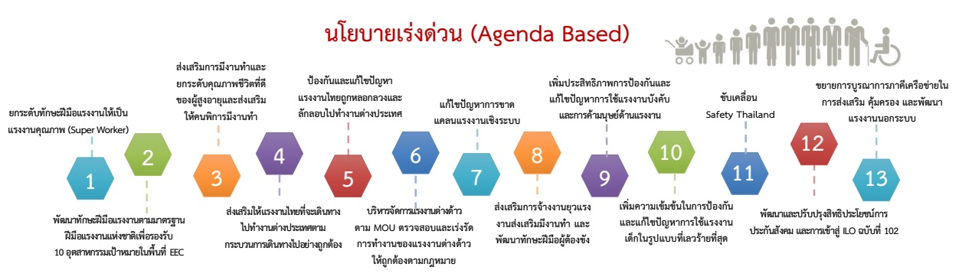
Model: ศูนย์กลางข้อมูลแรงงานระดับจังหวัด
สู่การเชื่อมโยงข้อมูลแรงงานแห่งชาติ
พัฒนาบุคลากรให้มีทักษะด้านการจัดการข้อมูล และ IT
(ผู้บริหาร/ผู้ปฏิบัติ)
Provincial Data
(แรงงานจังหวัดรวบรวมข้อมูล)
BI Server
For Data Analytics
ข้อมูลรายทะเบียน
ข้อมูลสรุป
คณะกรรมทำงานบูรณาการฐานข้อมูลเพื่อการพัฒนาแรงงานกำหนดแบบนำเข้าข้อมูล
ข้อมูลส่วนบุคคล
ข้อมูลสรุปเฉพาะเรื่อง
เลข 13 หลัก
ที่อยู่
การศึกษา
การประกันตน
การทำงาน
ทักษะอาชีพ
ฝึกอบรม
ฯลฯ
ความต้องการแรงงาน
การจัดหางาน
การประกันตน
การฝึกอบรม
สวัสดิการ
ฯลฯ
Input
Central Platform
(ระบบกลางในการติดตาม
และตรวจสอบสถานะแรงงาน)
NLIC
Output
ข้อมูลสถานประกอบการ
นัยสำคัญจากข้อมูลแหล่งอื่น ๆ
เลข 13 หลัก
ชื่อ ที่อยู่
ประเภทธุรกิจ
ผู้มีอำนาจ
สถานะ
จำนวนลูกจ้าง
ฯลฯ
Social Media
ความต้องการ
ความสนใจ
ฯลฯ
Exchange Data
ข้อมูลสรุปรวมมิติ
การฝึก/ทดสอบ/รับรอง
รายได้น้อย/อบรม/หางาน
อุปสงค์/อุปทานด้านแรงงาน
ฯลฯ
ศูนย์เทคโนโลยีสารสนเทศและการสื่อสาร (สป.) ดำเนินการพัฒนาและดูแลระบบ
ทุกหน่วยงานเข้าใช้ประโยชน์จากข้อมูล
สนับสนุนขับเคลื่อนการดำเนินการ ตามนโยบายสำคัญ

